Slide 1
Презентация к классному часу по теме
«Хлеб»
Автор: Иванова Елена Викторовна, учитель начальных классов
ГБОУ СОШ №72

Slide 2
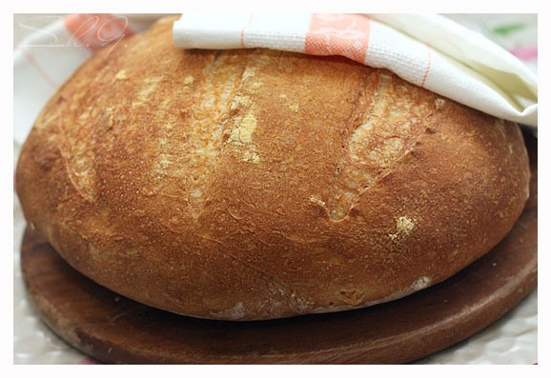

Slide 3
Как хлеб на стол пришёл
Положили в землю зерно
Колосок
С поля уберет
Замесит
Нарежет

Slide 4
Как хлеб на стол пришёл
Положили в землю зерно
Колосок
С поля убрали
Обмолотили зерно
Перемололи в муку
Замесили
Испекли
Нарезали

Slide 5
7. Он работает на мельнице.
5. Он убирает пшеницу с по-
ля.
2. Он выпекает и продаёт
булки.
3. Он выращивает хлеб.
4. Он пашет землю.
6. Он водит машину .
1. Он печёт хлеб.
 |  |  |  |  |  | К
 |  |  |  |  |  | О
 |  |  |  |  |  | Л
 |  |  |  |  |  | О
 |  |  |  |  |  | Б
 |  |  |  |  |  | О
 |  |  |  |  |  | К
1.
П
Е
А
Р
Ь
2.
Б
У
Л
Ч
Н
И
К
3.
Х
Е
Б
О
Р
О
Б
4.
Т
Р
А
К
Т
Р
И
С
Т
5.
К
О
М
А
Й
Н
Ё
Р
6.
В
Д
И
Т
Е
Л
Ь
7.
М
Е
Л
Ь
Н
И

Slide 6
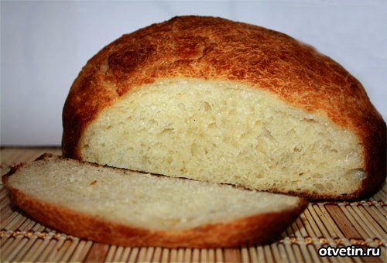
« Хлеб всему голова»

Slide 7
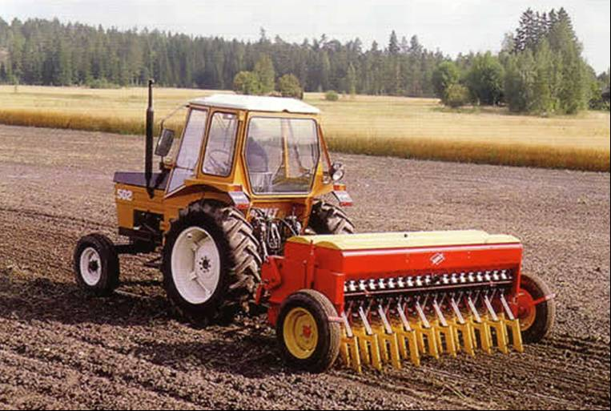
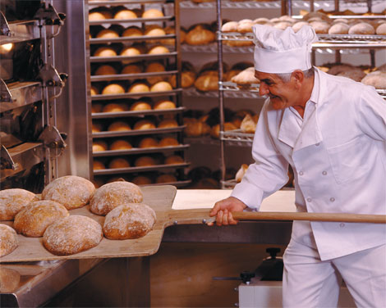
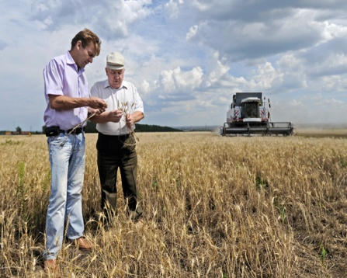
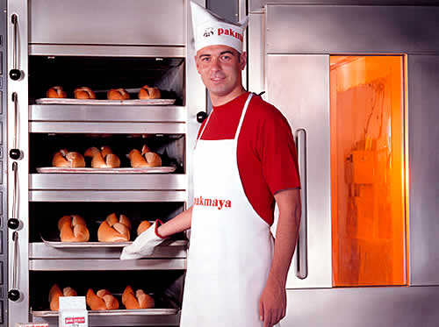
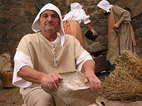
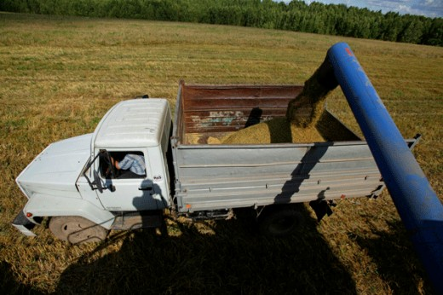
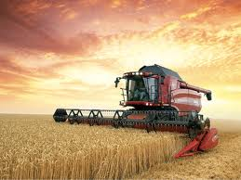
Кто трудится, чтобы к нам
на стол пришёл хлеб?
тракторист
пекарь
агроном
булочник
мельник
комбайнёр
водитель

Slide 8
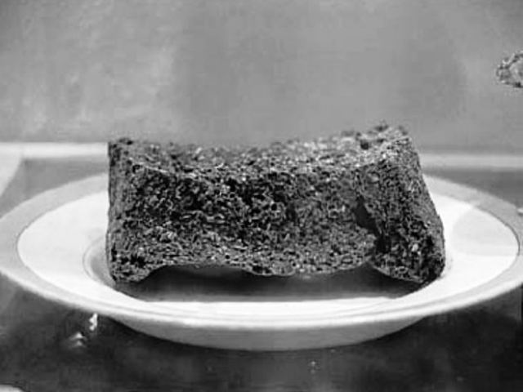
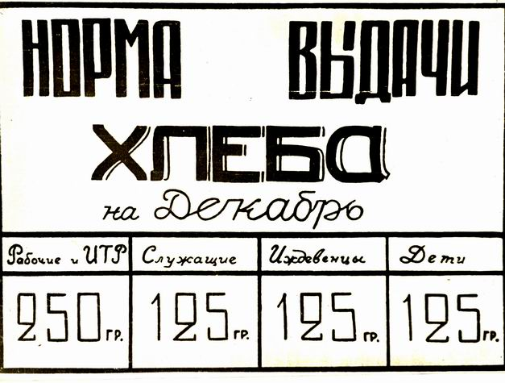
В блокадном Ленинграде

Slide 9
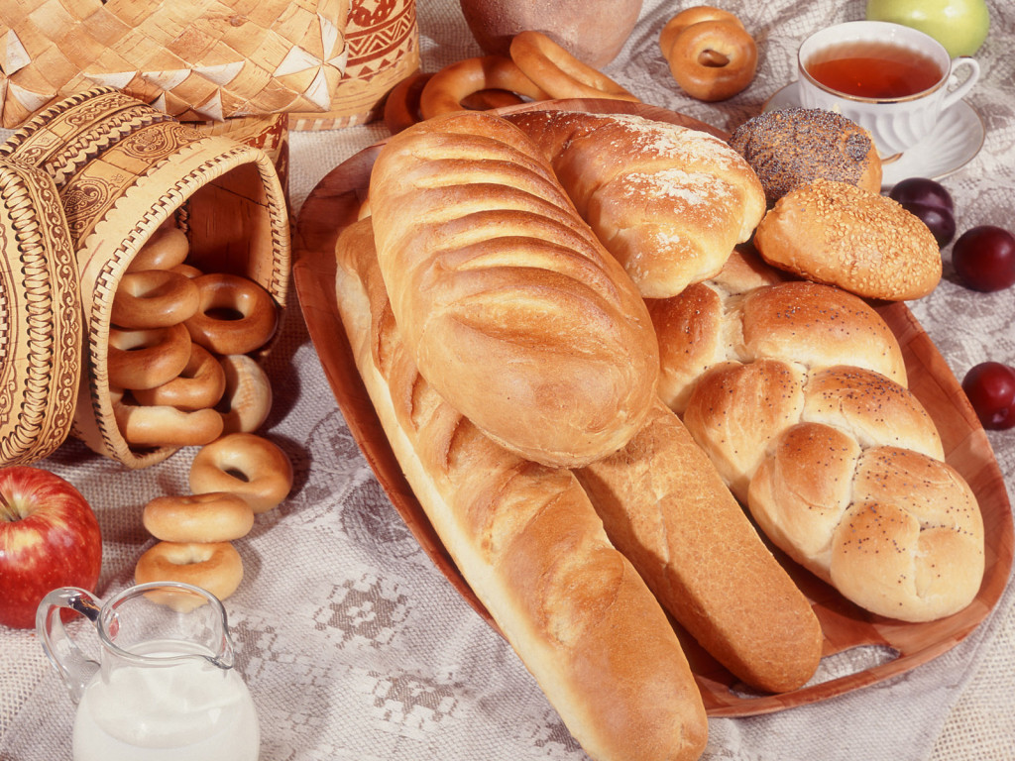
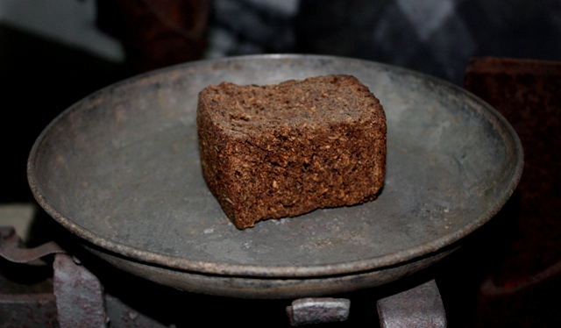
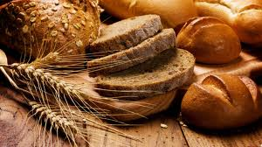

Slide 10
Источники:
Изображения с сайтов:
1. leningradpobeda.ru
2. photographer.ru
3. kizhi.karelia.ru
4. wikipedia.org
5. kommersant.uz
6. hlebopechka.ru
7. 4vsar.ru
8. vmeste-rastem.ru
9. otvetin.ru
10. fermer.in.ua
11. top68.ru
12. kazan.aif.ru
Кроссворд из презентации неизвестного автора с сайта “Детские презентации” - http://viki.rdf.ru

